Slide 1
TMS320LF2812最小系统设计
电子科技大学通信学院：胡全
huquan@uestc.edu.cn

Slide 2
一、设计要求
根据给定的芯片设计制作一个DSP最小系统，认真阅读数据手册，完成原理图设计和印制板图绘制。
提交设计报告，包括基于各种CAD软件或手绘的原理图，以及用以显示设计过程的说明。（如说明芯片的连接关系，为何要这样连接等等）（电子版）
根据原理图，基于CAD软件绘制出的印制板电路图。（电子版）

Slide 3
一、设计要求
设计并制作LF2812最小系统，要求包括：LF2812芯片，电源，时钟电路，复位电路，存储器扩展（扩展到XINTF6区），JTAG接口，外设引脚全部引出到外部插针上。
阅读TMS320LF2812芯片数据手册，了解各引脚的特点，特别是一些重要引脚的处理。
电源电路：选择芯片TPS767D318，阅读数据手册，设计相应电路。

Slide 4
一、设计要求
时钟电路：使用内部和外部时钟的方式均画出来。具体使用时选择一种。
复位电路：设计出手动复位电路。
存储器扩展：将存储器扩展到XINTF6区（起始地址为0x100000，长度为512K），选择RAM芯片为Cypress公司的CY7C1041CV33。请查询并阅读其数据手册。
JTAG电路：将DSP的仿真引脚按要求引出。
外设引脚：未使用的外设，包括AD，SPI，SCI，CAN总线接口等等，均引出到外部插针上，以便扩展使用。

Slide 5
二、DSP的特点
• 哈佛结构 • 硬件乘法/累加器
• 并行性 • 多DSP协调工作模式
• 多种寻址方式 • DMA
• 片上测试口 • DSP核及延伸芯片
• 低功耗

Slide 6
DSP与MCU的比较
1、DSP与MCU的简单比较

Slide 7
2、DSP发展更加迅速
• 更高的运行速度和信号处理速度
• 多DSP协同工作
• 更方便的开发环境
• 大量专用DSP的出现（DSP核）
• 更低的价格，或更高的性能/价格比
• 更广泛的应用（每年以30%增长）

Slide 8
三、TMS320C2000系列DSP概述
主要应用于数字化的控制，应用方向包括：工业驱动，供电，手持电动工具，光网络，制冷系统，消费类电子产品，智能传感器等等
集成多路高速A/D、CAN模块、SPI口、SCI口和看门狗定时器等与控制相关的外设
集成Flash或ROM

Slide 9
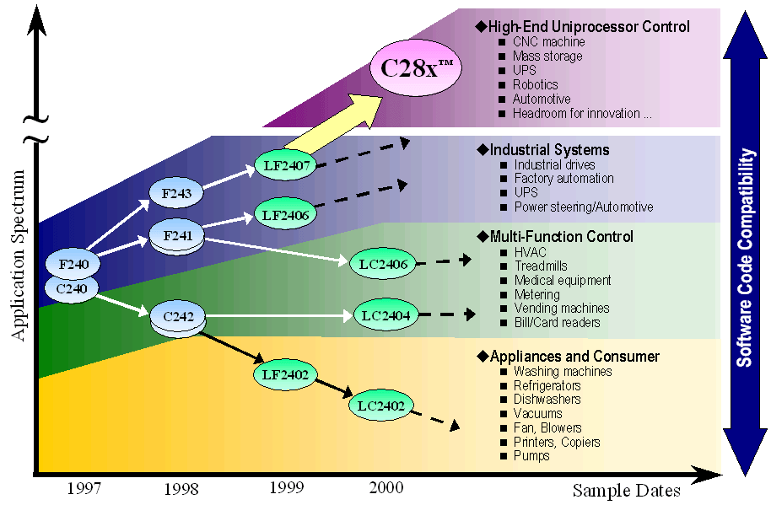
TMS320C24x系列

Slide 10
TMS320C28x系列DSP
高性能32位定点DSP，集中了数字信号处理、精简指令集计算机（RISC）、微控制器的结构、固化的软件以及各种开发工具
CPU可以访问4G字的数据空间和4M字的程序空间地址
CPU支持4种基本的寻址模式：直接、堆栈、间接及寄存器寻址模式
对C2xLP的增强

Slide 11
C/F281x结构特点
高性能静态CMOS技术：
最高工作频率150MHz（机器周期为6.67ns）
低功耗（135MHz核电压为1.8V， 150MHz核电压为1.9V， I/O电压为3.3V）
Flash电压为3.3V
支持JTAG边界扫描

Slide 13
高性能32位CPU（TMS320C28x）
具有2个16x16位硬件MAC单元，在单周期内可提供2次16x16位或1次32x32位的MAC操作
具有哈佛型总线结构
微控制操作
快速的中断响应和处理
统一的存储器编程模式
4M的程序空间；4M的数据空间
方便的编程方式（支持C/C++和汇编语言）
与TMS320F/LF24xx处理器源代码兼容

Slide 14
片内存储器：
Flash设备：多达128Kx16（4个8Kx16和6个16Kx16 Flash块）
ROM设备：多达128Kx16的ROM和1K的OTP ROM
L0和L1：2块大小为4Kx16的单寻址RAM（SARAM）
H0：1块大小为8Kx16的SARAM
M0和M1：2块大小为1Kx16的SARAM
BOOT ROM
具有软件加载模式
标准数学表

Slide 15
时钟与系统控制
支持动态的PLL比率变换
片内振荡器
看门狗定时器模块
3个外部中断
支持45个外设中断的外设中断扩展（PIE)功能块
128位安全锁定
保护Flash/ROM/OTP 和L0/L1 SARAM
防止固件被再次使用

Slide 16
3个32位CPU定时器
电机控制外设
2个时间管理器（EVA，EVB）
与240xA设备兼容
串口外设
串行外设接口（SPI）
2个串行通信接口（SCIs），标准UART
增强控制器局域网（eCAN）
具有SPI模式的多通道缓存串口（McBSP）

Slide 17
16路12位ADC
2x8路输入复用器
带2个采保电路
单通道转换或多通道同时转换
快速转换速率：80ns/12.5MSPS
多达56个可以独立编程的通用功能输入输出（GPIO）引脚（复用型）
优良的仿真特性
分析和设置断点功能，支持实时的硬件仿真功能

Slide 18
开发工具包括
ANSI C/C++ 编译器/汇编编译器/链接器
支持TMS320C24x/240x的指令
CCS集成编译仿真环境
DSP/BIOS
JTAG扫描控制器（由TI或第三方提供）
评估模块
支持大量由第三方提供的数字电机控制算法
低功耗模式和节电性能
支持空闲，等待和停止模式；可以禁止外设时钟

Slide 19
封装形式
2812：179脚带外部存储器接口的球形BGA封装（GHH）；176脚带外部存储器接口的低剖面方形平贴（PGF）
2810/2811：128脚不带外部存储器接口的低剖面方形平贴（PBK）
温度选项
A：－40到85摄氏度（GHH，PGF，PBK）
S：－40到125摄氏度（ GHH，PGF，PBK）

Slide 20
四、系统电路设计模块
电源和地，复位模块
时钟模块
JTAG电路
外扩存储空间
重要引脚处理
外设电路

Slide 21
（1）电源和地
C281x需要两路供电：一路核电压1.8V（135 MHz下）或1.9V（150MHz下）。另一路IO电压3.3V。
3.3V Flash工作电压
芯片上引脚标号V_{DD}--核电压；V_{DDIO}--IO电压；V_{DD3VFL}--FLASH电压；V_{SS}--数字地。
另有为ADC供电的3.3V模拟电源。

Slide 22
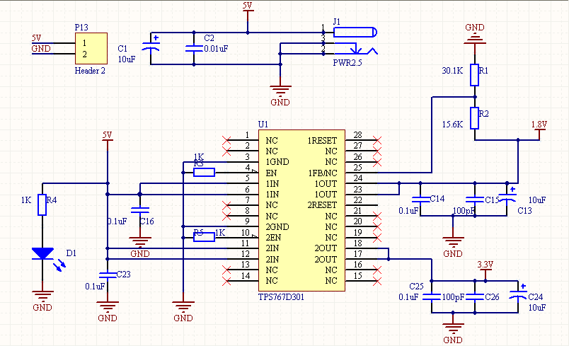
电源模块

Slide 23
（2）复位电路
XRS是系统复位输入与看门狗复位输出。
在该引脚上加上低电平，将会终止设备的执行。
当XRS回到高电平时，执行将会从PC指定的地方开始。
当看门狗复位发生时，该引脚被DSP拉为低电平，持续时间为512个XCLKIN时钟周期。

Slide 24
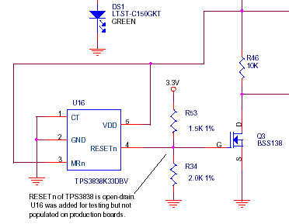

复位电路1

Slide 25
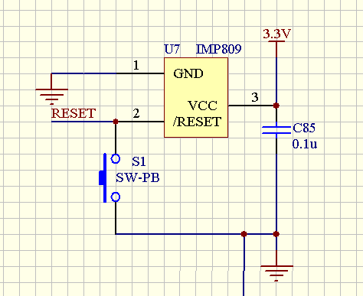
复位电路2

Slide 26
（3）时钟电路
可以使用内部时钟与外部时钟。
时钟输入引脚X1/XCLKIN和X2，若使用内部时钟，则在两个引脚间接一个无源晶体。若使用外部时钟，则将时钟输入连接至X1/XCLKIN。（注意输入时钟的参考电压是1.8或1.9V）
时钟输出引脚XCLKOUT，输出为系统时钟，或其1/2,1/4。

Slide 27
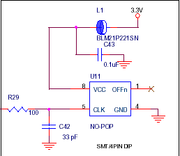
时钟电路

Slide 28
（4）JTAG电路
与JTAG仿真接口有关的引脚一共有7个，分别是TRST，TCK，TMS，TDI，TDO，EMU0，EMU1。
按照既定方式将其连接至14脚双排插针上，接上仿真器接头后，即可实现对DSP内部的运行状态进行跟踪。

Slide 29
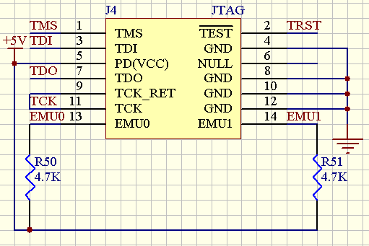
JTAG电路

Slide 30
（5）存储空间设计
要进行外扩存储空间设计，首先需要理解该芯片的存储器映射。
在C281x系列中，只有C2812带有外扩存储器功能。
按照存储器映射所安排的地址，进行外扩存储器扩展。
在C2812中，有几个重要的译码信号引脚需要处理：
XWE,XRD,XR/W,XZCS0AND1,XZCS2, XZCS6AND7，XREADY

Slide 31
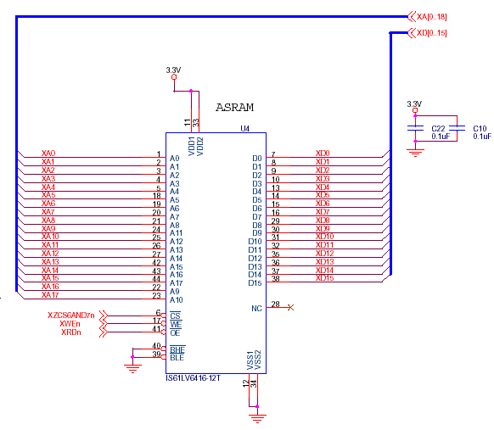
存储空间电路

Slide 32
（6）DSP几个重要的引脚
XMP/MC：微处理器/位计算机模式
当为高电平时，第7区被映射到片外；当为低电平时，第7区被映射为片内BOOT ROM。
复位后，该位状态在寄存器XINTCNF2中锁定，可以使用软件来修改。
XHOLD,XHOLDA：片外保持请求及应答信号
当低电平有效时，请求XINTF释放外部总线并使所有总线及选通信号进入高阻态。
XREADY：准备信号
当被置为1时，表示外设准备完成访问。它可被配置为一个同步或异步的输入。

Slide 33
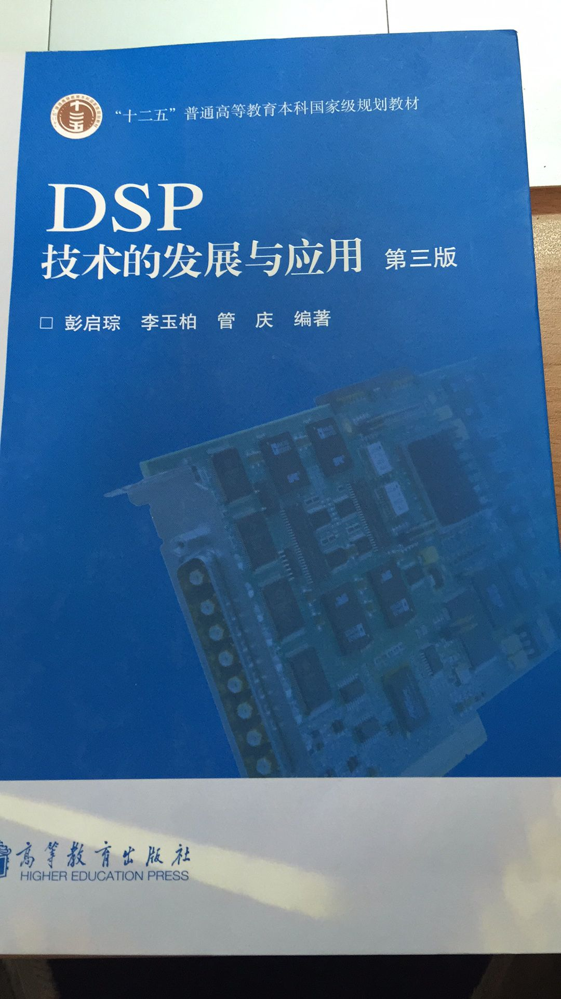
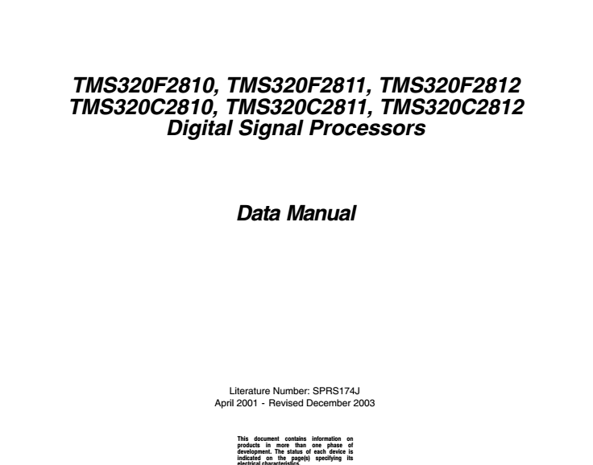
参考书及资料

Slide 34
谢谢大家！

